Slide 1
ИМЯ СУЩЕСТВИТЕЛЬНОЕ
Семененкова Ольга Юозасовна
учитель коррекционного обучения
МБОУ «ООШ №8 им.А.А.Разгуляева»
г. Усолье- Сибирское

Slide 2
ДЕВИЗ
« Знания ,не скрывай, на вопросы отвечай»

Slide 3
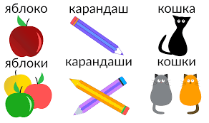
Давно живу я в мире этом,
Даю названия предметам.

Slide 4
имя
существительное

Slide 8
ИМЯ СУЩЕСТВИТЕЛЬНОЕ
-ОТВЕЧАЕТ НА ВОПРОСЫ КТО ? ЧТО?
ОБОЗНАЧАЕТ ПРЕДМЕТ
В ПРЕДЛОЖЕНИИ ЯВЛЯЕТСЯ ПОДЛЕЖАЩИМ И ДОПОЛНЕНИЕМ.

